Slide 1
Geschäftsideen
Kapitel 1 HLW II

Slide 3
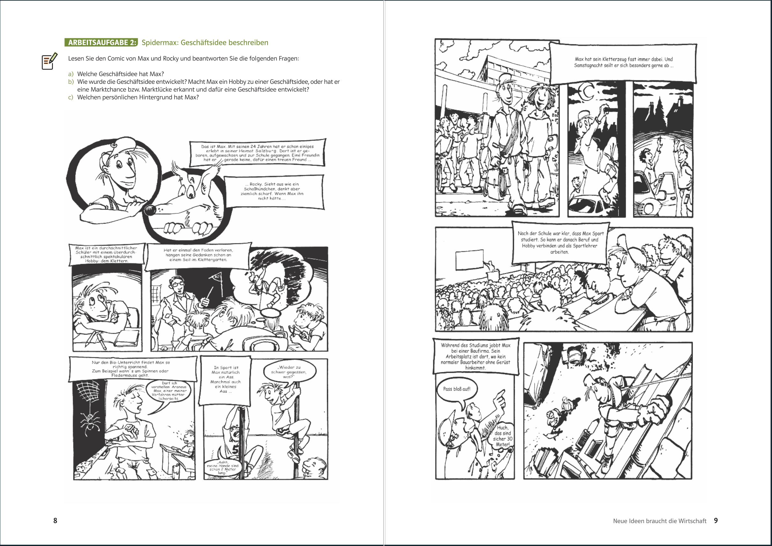

Slide 4
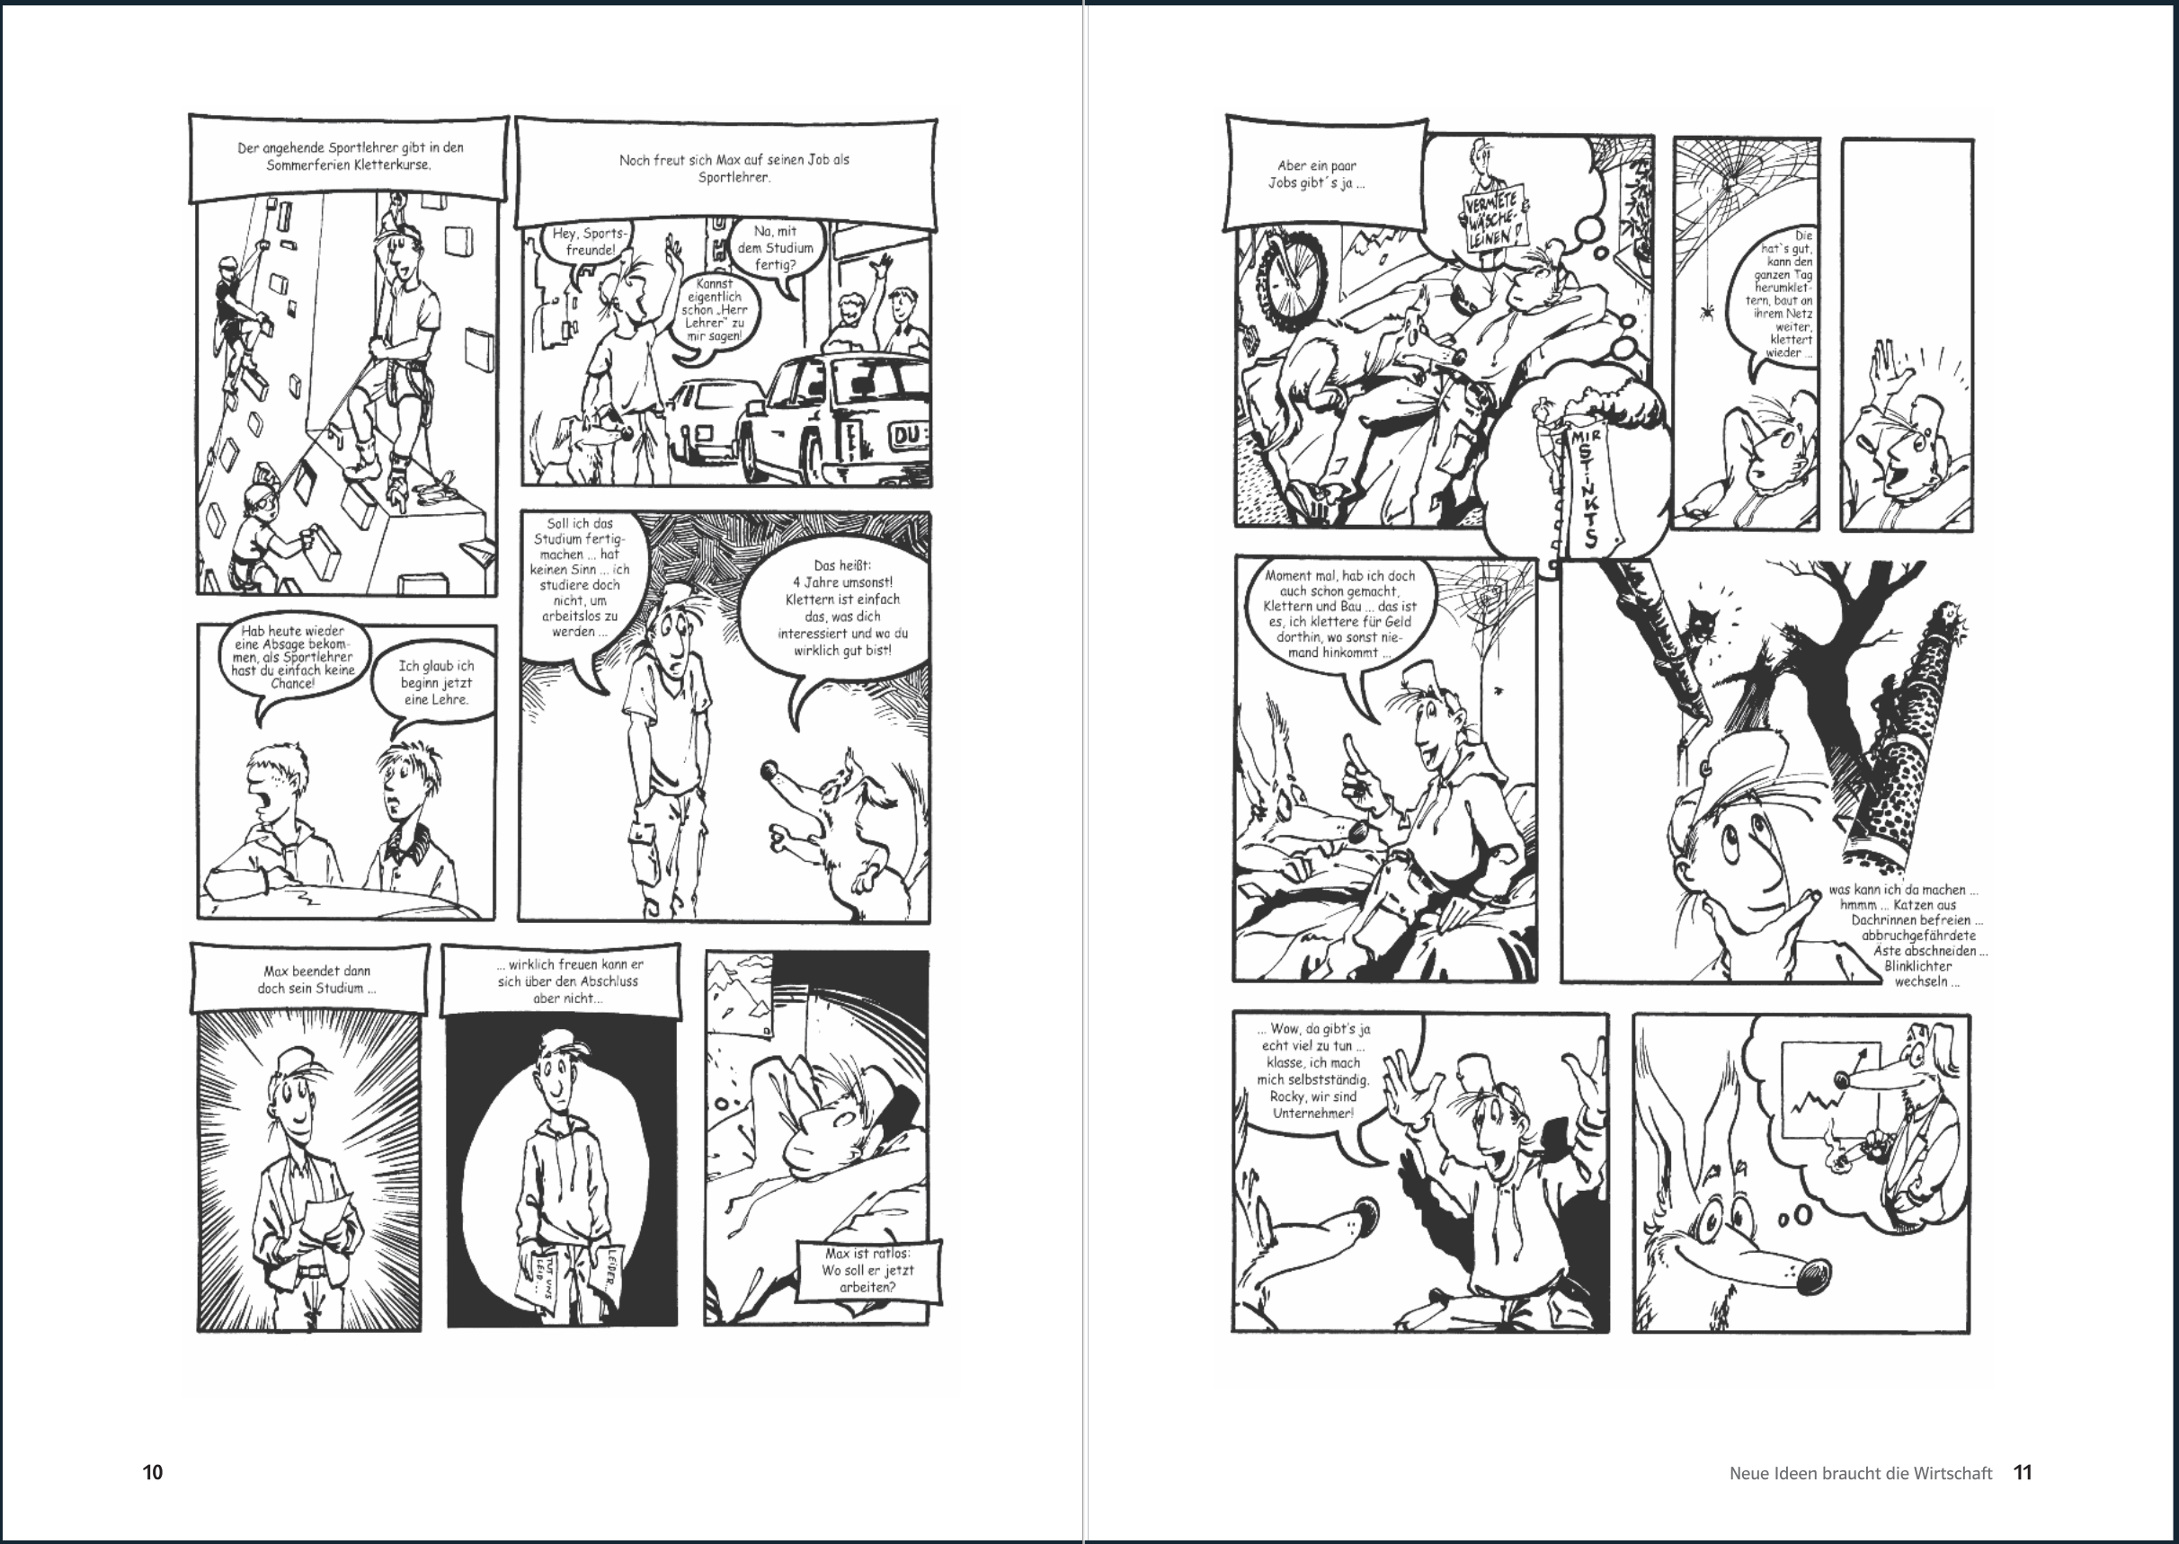

Slide 6
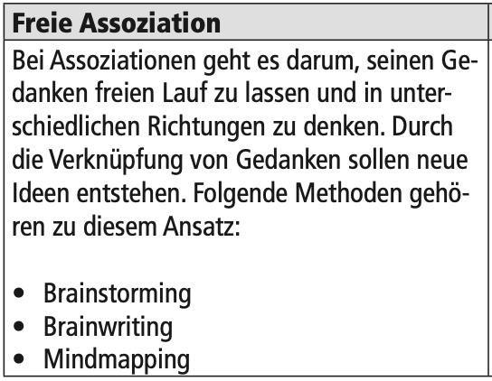
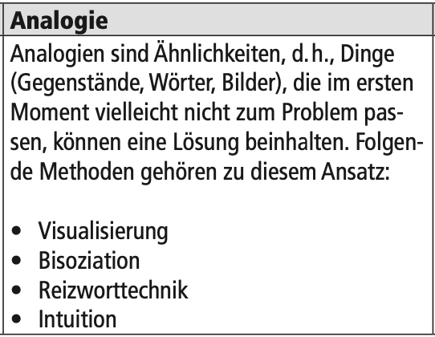
Mit Kreativität zu neuen Ideen
https://www.youtube.com/watch?v=UPy2tINJsc8
https://www.youtube.com/watch?v=2xRTOI9vZKk

Slide 7
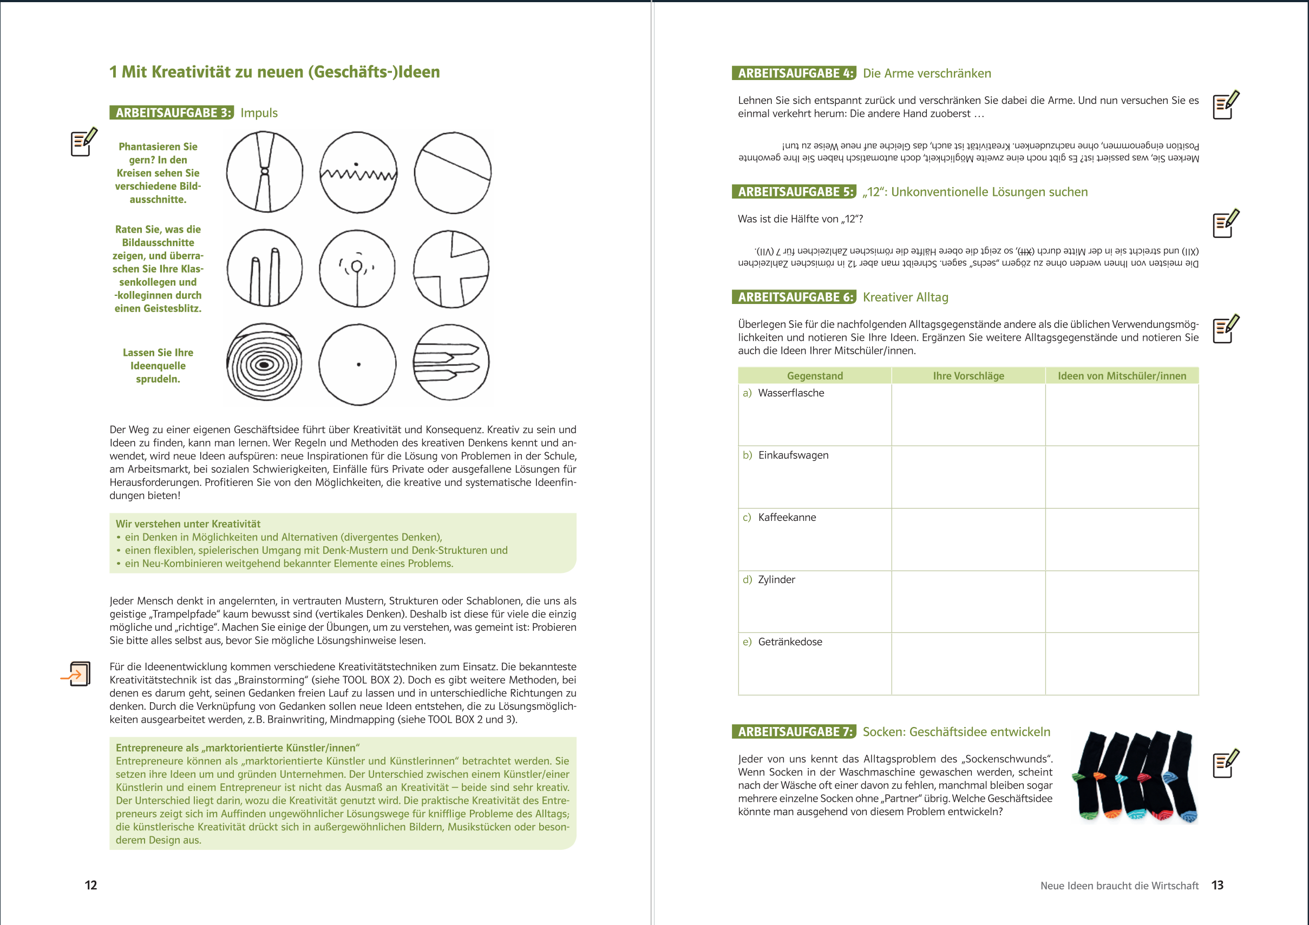

Slide 8
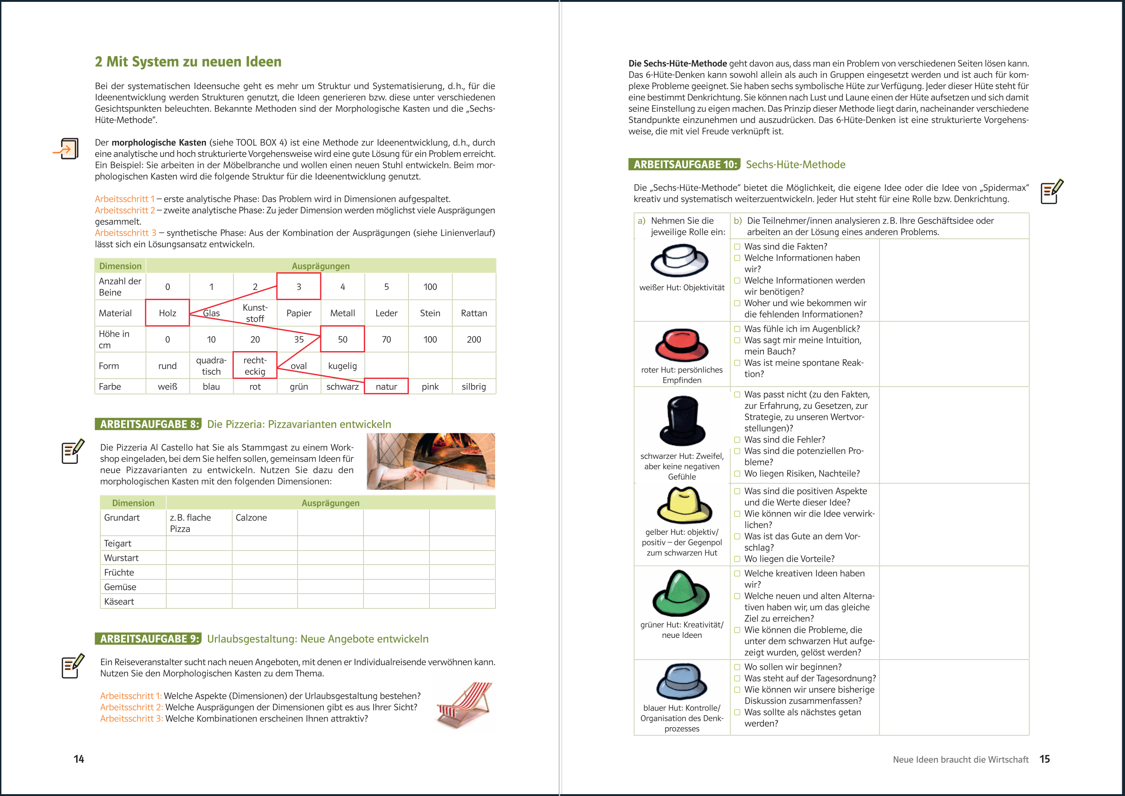

Slide 9
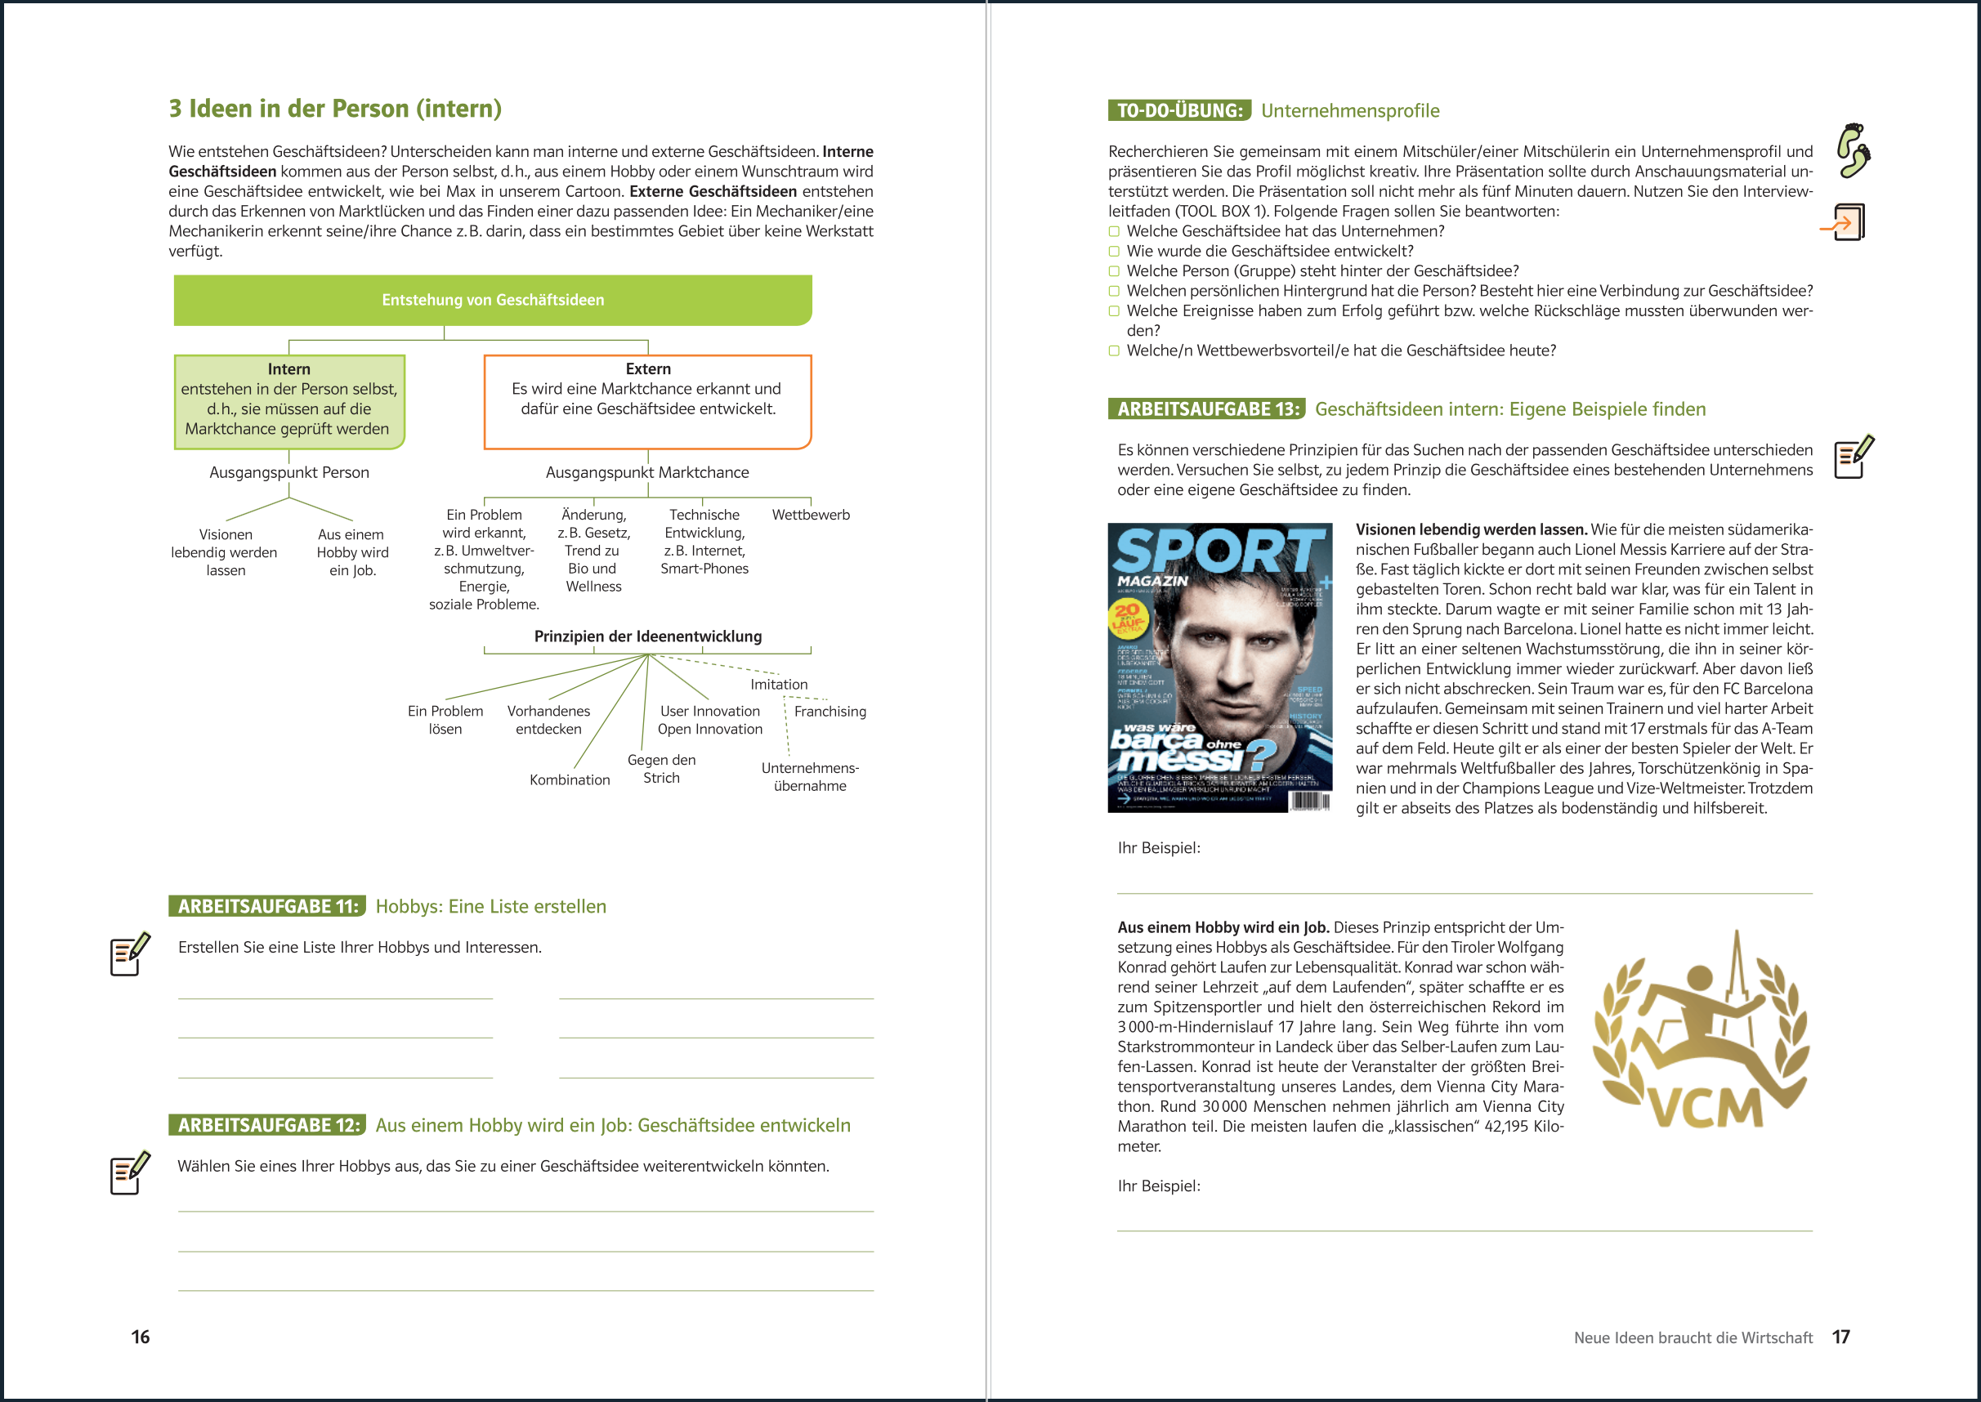

Slide 11
